Slide 1
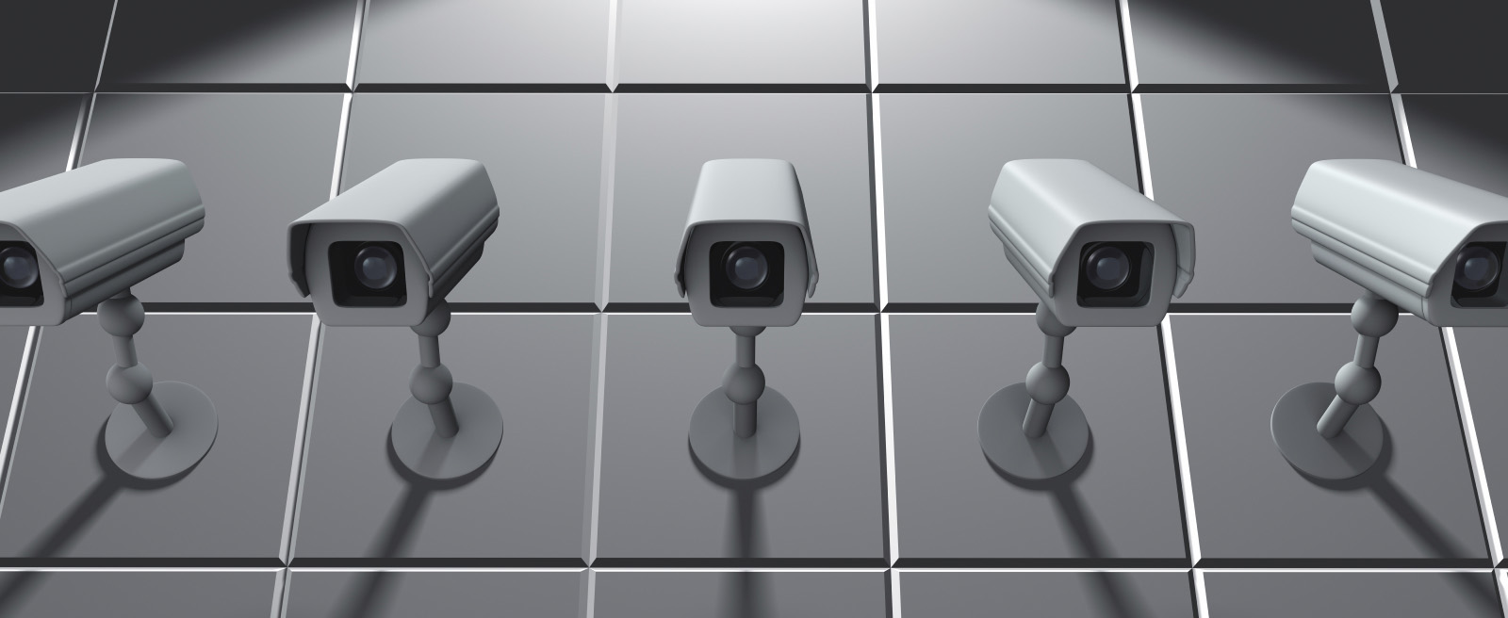
高清视频监控系统
系统构成和产品介绍

Slide 2

高清化 面临的问题
有没有采用同轴电缆传输的高清视频改造方案？
  在酒店宾馆、商业大夏等传统视频监控系统中，大量采用了同轴电缆作为视频传输线路，将视频监控系统改造为高清视频监控系统，首先面临着将同轴电缆更换为网络线缆的问题，这项工程不但工程量巨大，而且将影响酒店宾馆、商业大夏等的正常运营，势必造成一定的经济损失。
有没有把模拟视频系统逐步改造为高清系统的解决方案？
  将传统模拟视频监控系统改造为高清视频监控系统，一次性投资较大，在逐步改造的过程中模拟视频和高清视频并存在一个系统中，而且不存在过渡性产品的问题，以免造成新的浪费？
有没有突破网络线传输距离瓶颈的新技术？
  在规模较大的酒店宾馆、商业大夏等场所，高清视频监控要求的传输距离往往超过法规限定的70米，有什么经济的解决方案？

Slide 3

高清化改造 解决方案
针对视频监控系统高清化面临的问题，推出一套新型的升级高清系统的解决方案。该方案技术核心主要有以下二个部分：
蓝网高清视频传输系统
高清视频枢纽系统
  蓝网系统是一种将网络信号调制变换为适合在普通同轴电缆中传输的新技术，蓝网系统包括采用蓝网技术的蓝网高清摄像机、蓝网盒子、蓝网局端模块和设备。可以十分方便地采用一对一替换的方法将模拟摄像机升级为高清摄像机，将模拟视频分配器升级为蓝网局端设备，将DVR升级为NVR，从而将已建模拟视频监控系统升级改造为全新的高清视频监控系统。
  高清视频枢纽系统是一种支持多种视频格式的视频交换系统，可以将普清系统和高清系统融合为一个混合视频系统，逐步将普清系统升级为高清系统。

Slide 4
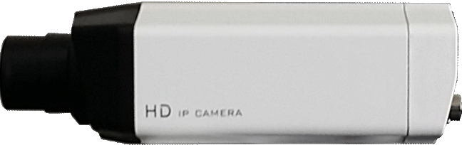
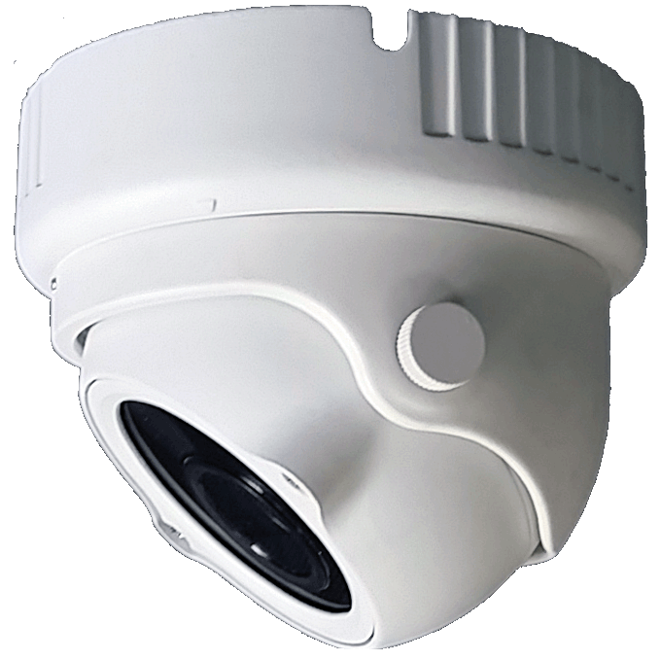
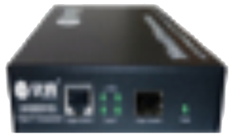
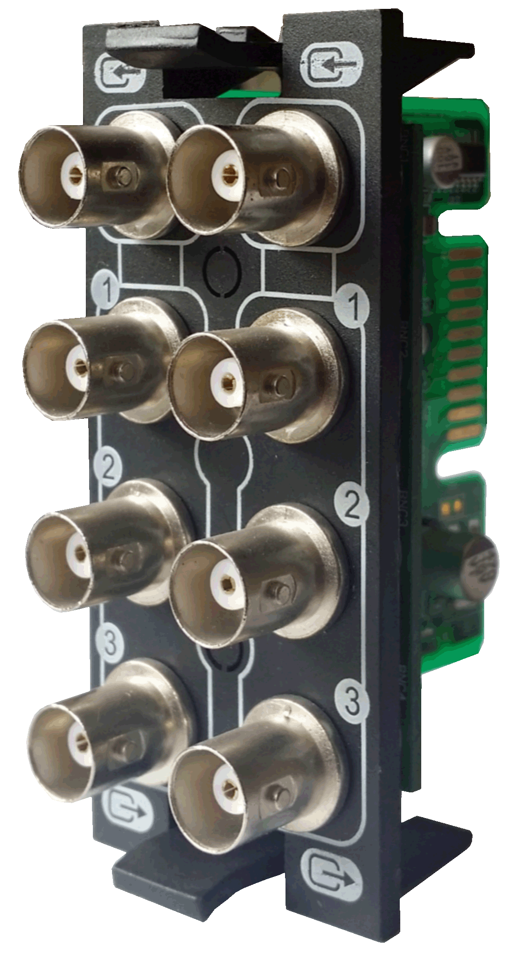
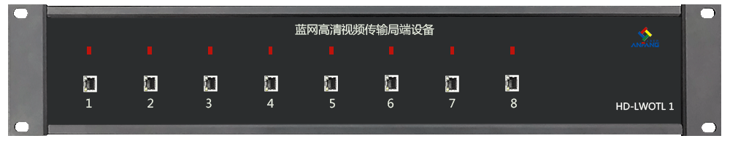
主要设备
目前包括以下产品：
输入产品名称
输入产品名称
输入产品名称
输入产品名称
输入产品名称

Slide 5
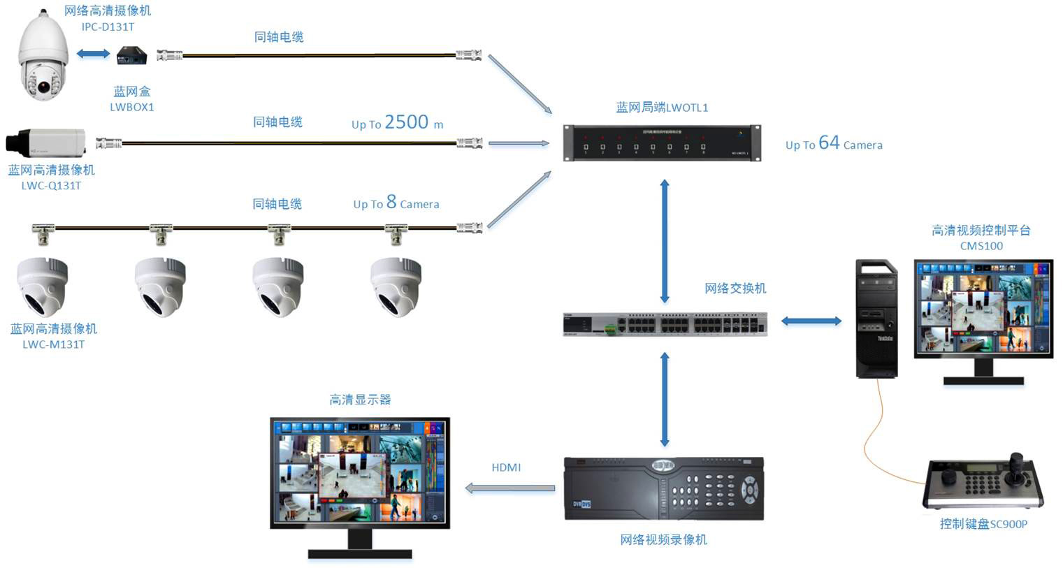
应用示意图
同轴电缆
的高清视频监控系统
采用

Slide 6
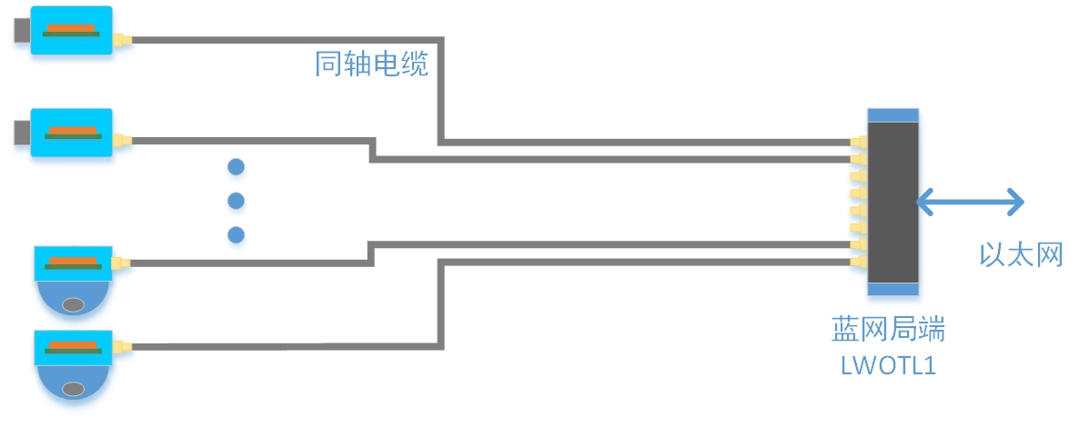
组网模式
并行模式
并行传输模式
  并行传输模式中，每个蓝网高清摄像机采用同轴电缆直接传输到监控中心，接入蓝网局端设备，蓝网局端设备的以太网接口接入网络交换机。蓝网高清摄像机由在监控中心的蓝网局端设备统一供电。
  并行模式中，蓝网局端设备可以同时接入 8 个蓝网高清摄像机，传输距离可达2500米。

Slide 7
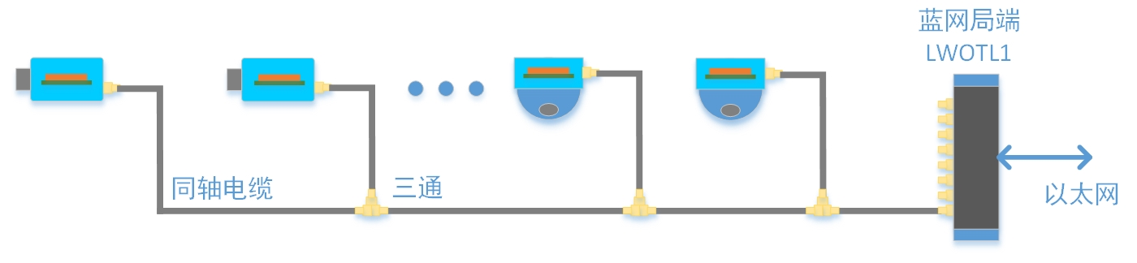
组网模式
串行模式
串行传输模式
  串行传输模式中，每个蓝网高清摄像机采用同轴电缆和三通连接器接入到一条同轴电缆传输到监控中心，接入蓝网局端设备，蓝网局端设备的以太网接口接入网络交换机。蓝网高清摄像机由在监控中心的蓝网局端设备统一供电。
  串行模式中，蓝网局端设备可以串行接入 8 个蓝网高清摄像机，最远摄像机传输距离可达2500米。

Slide 8
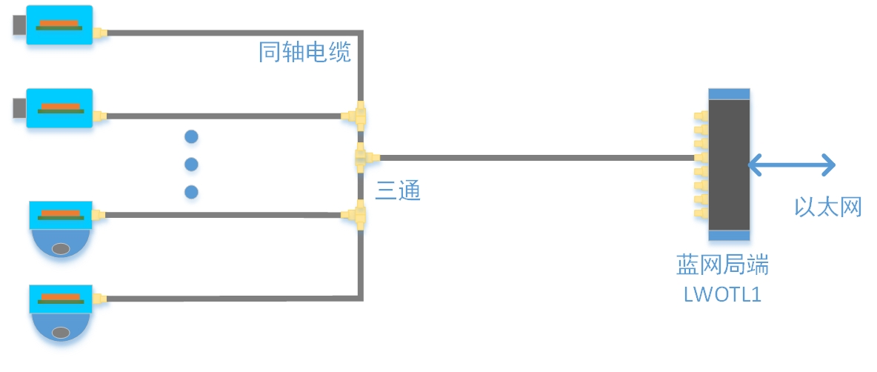
组网模式
并串模式
并串传输模式
  并串传输模式中，每个蓝网高清摄像机采用同轴电缆和三通连接器并行接入到一条同轴电缆传输到监控中心，接入蓝网局端设备，蓝网局端设备的以太网接口接入网络交换机。蓝网高清摄像机由在监控中心的蓝网局端设备统一供电。
  并串模式中，蓝网局端设备可以同时接入8个蓝网高清摄像机，最远摄像机传输距离可达2500米。

Slide 9
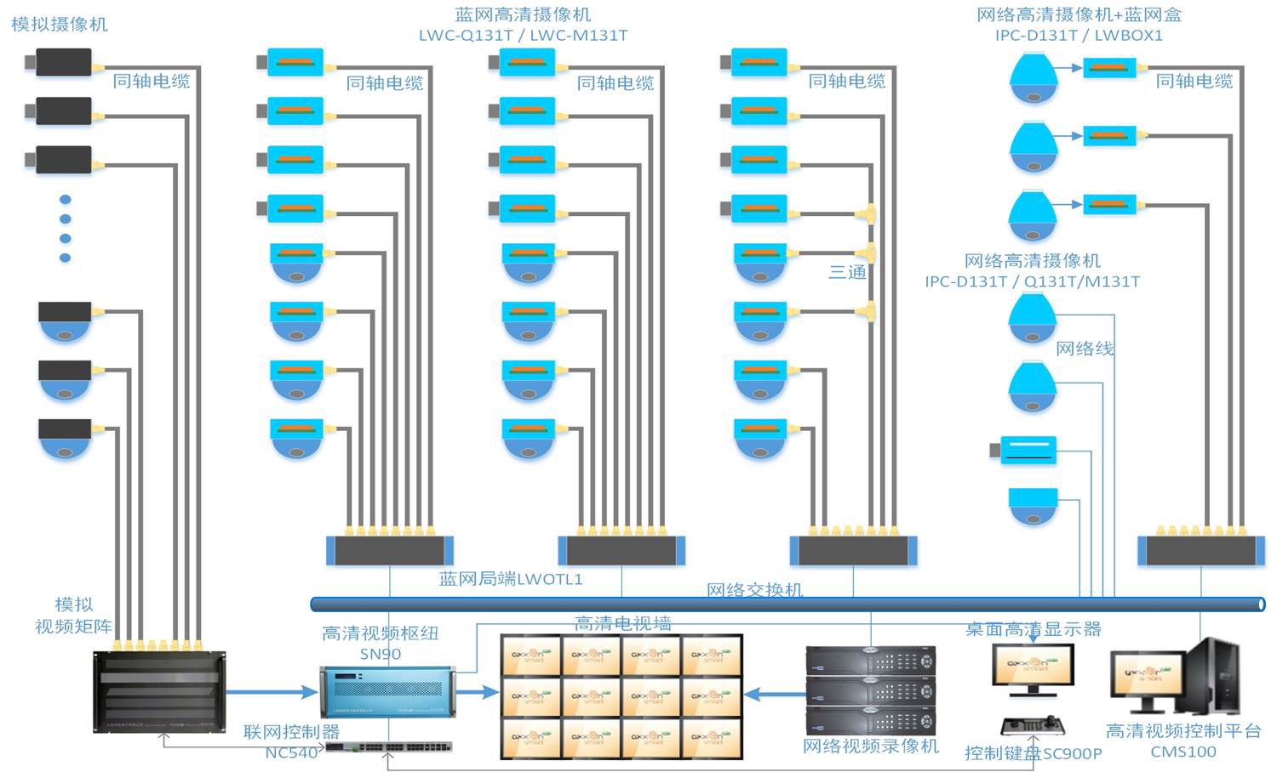
典型应用系统框图

Slide 10
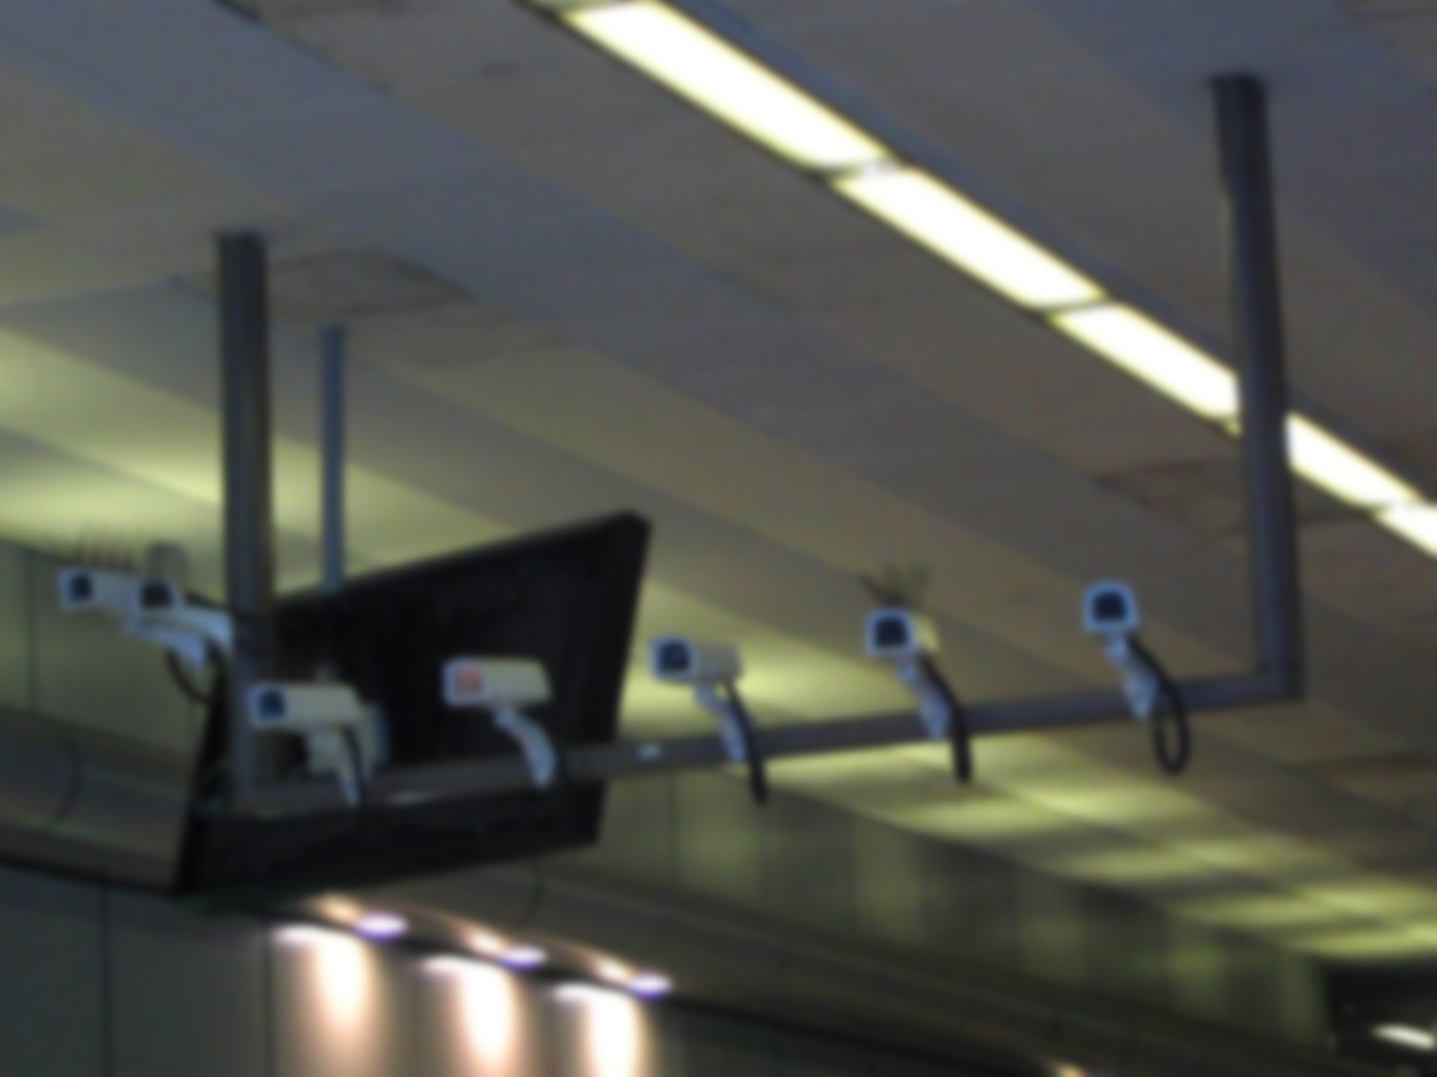
典型应用系统说明
1
由于项目中保留了部分模拟摄像机，在监控中心的视频矩阵、部分视频分配器、部分DVR等设备必须保留使用，将视频矩阵原来输出至大屏电视墙和安保员坐席的视频信号接入高清视频枢纽。
2
新增的高清视频枢纽系统是一个可以兼容已建模拟系统和高清摄像机的接入的高清视频设备，可以满足网络高清摄像机的接入、SDI高清摄像机的接入、和已建普清摄像机的接入。这样，大屏显示器和桌面显示器可以同时显示保留使用的普清模拟摄像机图像信号和升级改造的高清摄像机图像信号。
3
4
安保管理员的桌面高清显示器建议一次性更换为高清1080P显示器，以保证高清摄像机的高质量图像得以真实再现，发挥高清系统的作用。
新增一套联网控制器，将保留使用的视频矩阵系统的控制信号和新增高清视频枢纽系统的控制系统进行融合，控制信号融合后，保留使用的控制键盘可以保留原来的所有功能，并可以像控制模拟摄像机一样来控制新增的高清摄像机，管理员无需培训即可上岗。

Slide 11

本解决方案的 优势
采用本高清化解决方案具有以下优势：
只需投入极小的费用就可以将模拟监控系统升级改造为兼容普清系统的高清视频监控系统
在高清化改造中，将原来的同轴电缆更换为超五类线的线路改造成本高于每路1000元人民币，这还不包括改造过程中对运营影响造成的经济损失
该方案是一种硬件的技术方案，相比软件平台方案，系统可靠性高、继承性强、操作简单、可维护性高
高清视频枢纽系统支持视频监控光纤环网系统的接入，为今后高清摄像机的接入提供一种更好的技术支撑。

Slide 12
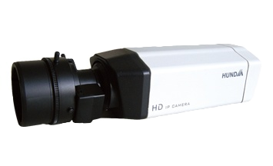
HD-LWC-Q系列
高清枪型低照度摄像机
产品名称
产品型号
备注
1080p蓝网高清枪型低照度摄像机
HD-LWC-Q131T-S1
720p蓝网高清枪型低照度摄像机
HD-LWC-Q121T-S2
产品概述
  采用200/300万像素高品质图像传感器，提供720p/1080p30高清图像，可同时采用H.264和MJPEG编码，可提供4种不同码流。最低照度0.5Lux，色彩逼真，低功耗，功耗小于4W。能同时提供RTSP媒体流和复合视频信号，双向语音，内置存储卡，多路光耦隔离开关输入输出，电子PTZ。采用蓝网传输技术，支持同轴电缆传输，适合酒店宾馆、商业大夏、超市监控等场合。

Slide 13

  采用蓝网传输技术，支持同轴电缆传输
  选用高灵敏度图像传感器,比传统CMOS传感器具有更高的感光度和更低的噪声
  采用3D MCTF降噪技术，在低照度条件下，可有效减少并减小图像噪点
4
5
6
7
8
9
  采用Alpha-blending OSD技术，可叠加日期、时钟、摄像机标题等信息
  支持多区域隐私遮蔽
  支持RTSP协议，支持单播、组播、广播，可同时输出4种不同码流
  支持静态图片抓拍，可同时输出JPEG和RAW图片格式
  支持本地存储：Micro SD卡
  支持移动侦测，支持开关量输入（2路）输出（1路），支持事件和报警管理
  支持蓝网统一供电技术，摄像机无需单独供电
  支持ONVIF标准;可为软件集成提供API
  低功耗，整机功耗<4W
10
12
11
2
3
1
HD-LWC-Q系列
产品特点

Slide 14
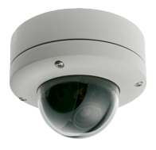
HD-LWC-M系列
高清半球型低照度摄像机
产品名称
产品型号
备注
1080p蓝网高清半球型低照度摄像机
HD-LWC-M131
720p蓝网高清半球型低照度摄像机
HD-LWC-M121
产品概述
  HD-LWC-M131采用1080p宽动态图像传感器，一次快门多点曝光，图像动态范围可达100dB。提供1080p30高清图像，可同时采用H.264和MJPEG编码，可提供4种不同码流。POE供电，双向语音，内置存储卡，外形小巧。采用蓝网传输技术，支持同轴电缆传输，适合酒店宾馆、商业大夏、超市监控等场合。

Slide 15
  采用蓝网传输技术，支持同轴电缆传输
  选用高灵敏度图像传感器,比传统CMOS传感器具有更高的感光度和更低的噪声
  基于图像传感器多点曝光的宽动态处理，动态范围可达100dB
  采用3D MCTF降噪技术，在低照度条件下，可有效减少并减小图像噪点
4
5
7
8
9
  支持RTSP协议，支持单播、组播、广播，可同时输出4种不同码流
  支持静态图片抓拍，可输出JPEG图片格式
  采用Alpha-blending OSD技术，可叠加日期、时钟、摄像机标题等信息
  支持多区域隐私遮蔽
  支持本地存储：Micro SD卡
  支持蓝网统一供电技术，摄像机无需单独供电
  支持移动侦测，支持事件和报警管理
  支持ONVIF标准;可为软件集成提供API
  低功耗，整机功耗<4W
10
13
12
11
2
3
6
1
HD-LWC-M系列
产品特性

Slide 16
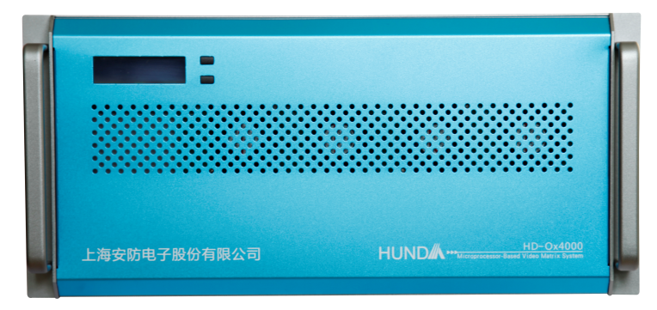
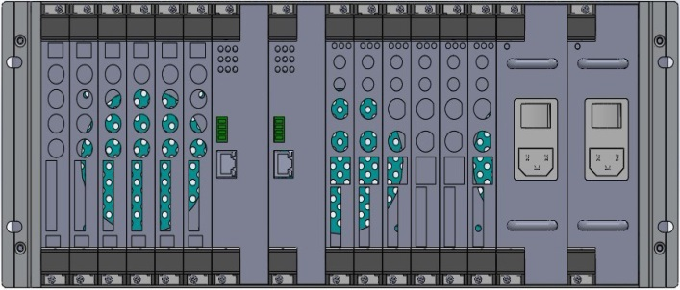
高清视频枢纽系统
高清视频枢纽系统是网络化视频监控系统中一种重要设备，视频枢纽系统具有多种格式视频信号转换和接入功能、具备多业务光纤环网接入技术，内嵌网络信号汇聚模块、支持多种格式视频信号解码功能，支持多种格式视频信号输出能力。支持全局设备的网管功能。
视频枢纽系统主机：
  19英寸4U机箱
  冗余双电源组件
  12 个业务槽口，可用于各种业务卡
  20G背板交换能力
  温度控制的冷却风扇设计

Slide 17

高清视频枢纽系统
功能特性
热备冗余电源，智能温控风扇散热系统，系统稳定可靠；
纯硬件FPGA自建核心实时处理技术，启动快，无操作系统；
CrossPoint高速全交叉矩阵交换技术，支持高清图像实时交换和处理；
RRTA分辨率实时全兼容技术（ Resolution Real-time Total Adaptation ），支持输入和输出多分辨率的自动兼容；
一体化多模式组合应用，可同时支持图像融合、拼接等应用；
高密度多信号格式模块化板卡设计，配置更经济；

Slide 18

高清视频枢纽系统
视频编/解码
支持H.264/RTSP标准网络视频的解码处理
支持从QCIF~HD1080P的网络视频的自适应解码
支持音视频复合解码功能（需外置音频处理设备）
具备256路4CIF解码能力（满配）
具备64路1080P（200万像素）解码能力（满配）
支持实时网络图像的解码输出（需搭配软件平台）
支持录像图像的解码输出（需搭配软件平台）
开放解码规范和协议，支持第三方软件平台开发集成
支持主流厂家的网络摄像机的解码接入功能；（华三、美电贝尔、海康威视、大华、黄河数字、朗驰、迅驰、TI、安讯士、派而高、松下、索尼、三洋、三星、HUNDA等）

Slide 19

高清视频枢纽系统
网络控制功能
支持TCP/IP网络管理和组网；
支持H.264/RTSP协议的编解码功能；
支持TCP/IP协议簇，支持TCP、UDP、RTSP、RTP、SNMP、NTP等协议
支持点对点解码控制、自动轮巡解码控制
支持网络扩展与报警系统联动（需软件平台配合）
支持远程控制矩阵所有信号的切换、控制
支持远程管理和配置参数，支持导入、导出系统数据
支持远程获取系统状态、日志、维护、恢复系统、升级等功能

Slide 20
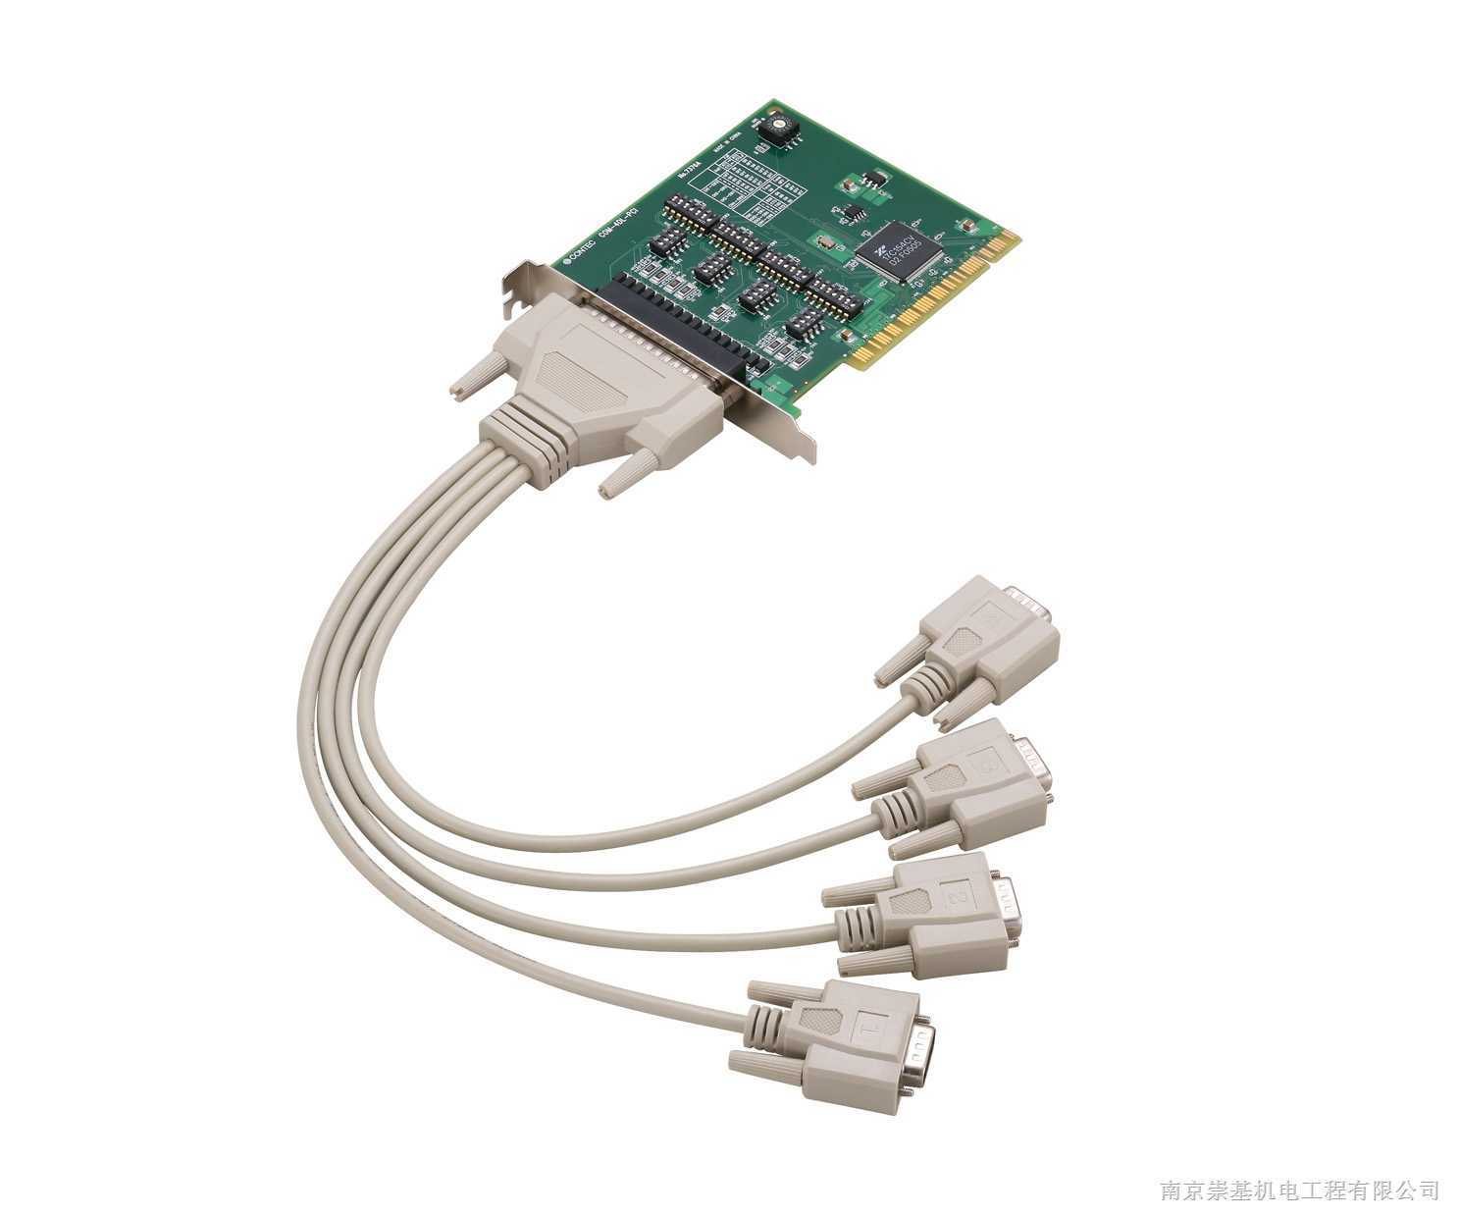
高清视频枢纽系统
串口控制功能
RS232输入、输出串口控制功能，支持与键盘、通讯控制器、中控系统的配合
支持与MAX、PELCO、AD、HUNDA等主流安防矩阵的组网和级联控制（配置通讯控制器）
支持多种品牌矩阵的组网、级联、扩展切换和控制功能
支持报警、语音信号的联动切换和关联控制
键盘支持图像的开窗、切换、移动、缩放等控制，支持云台控制,
支持主流PELCO/HUNDA等主流云台控制协议
支持客户端转发控制协议和命令管理
支持场景调用、配置和实时控制
支持系统设备管理分组和控制功能，可对不同协议设备分组采用不通的协议分别控制

Slide 21
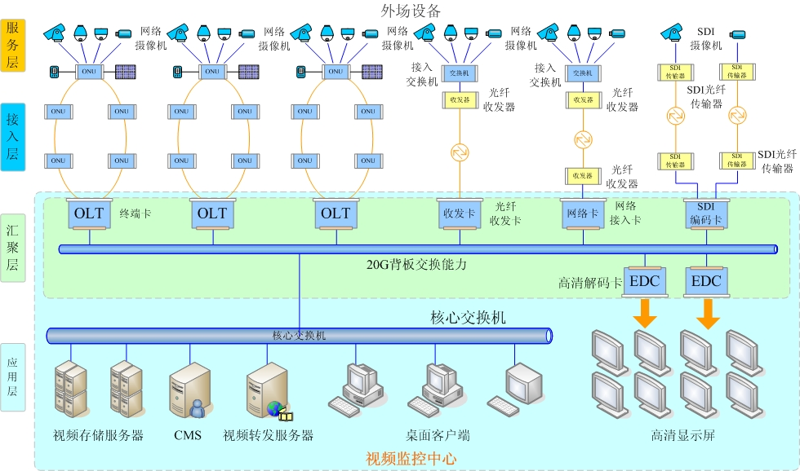
高清视频枢纽的应用
服务层
接入层
汇聚层
应用层

Slide 22
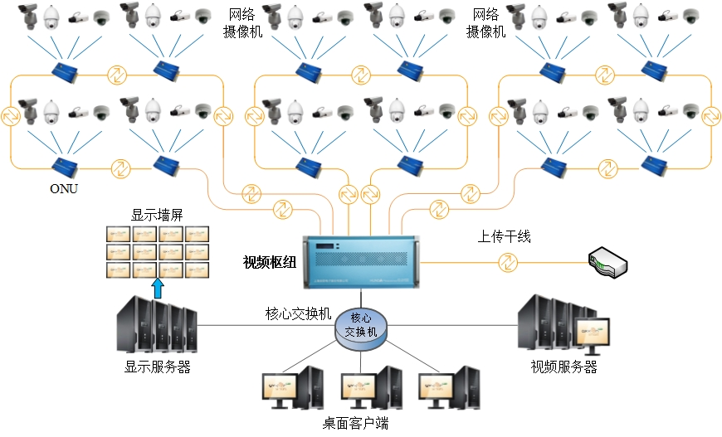
视频枢纽和AXXON安全平台

Slide 23
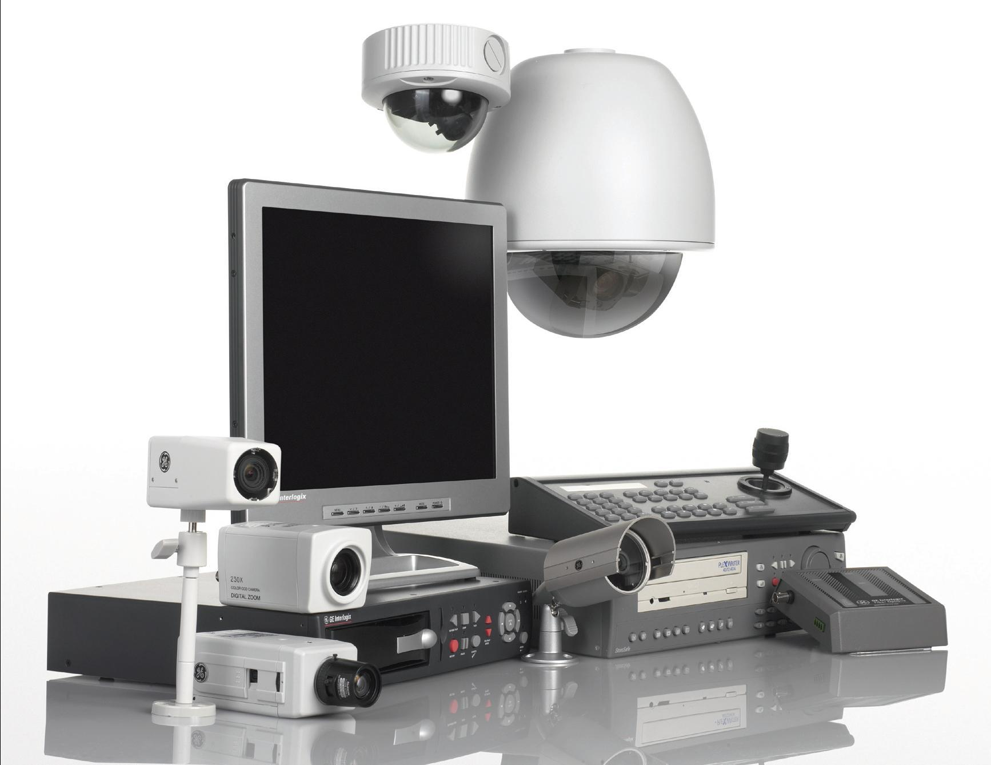
网络化高清摄像机

Slide 24
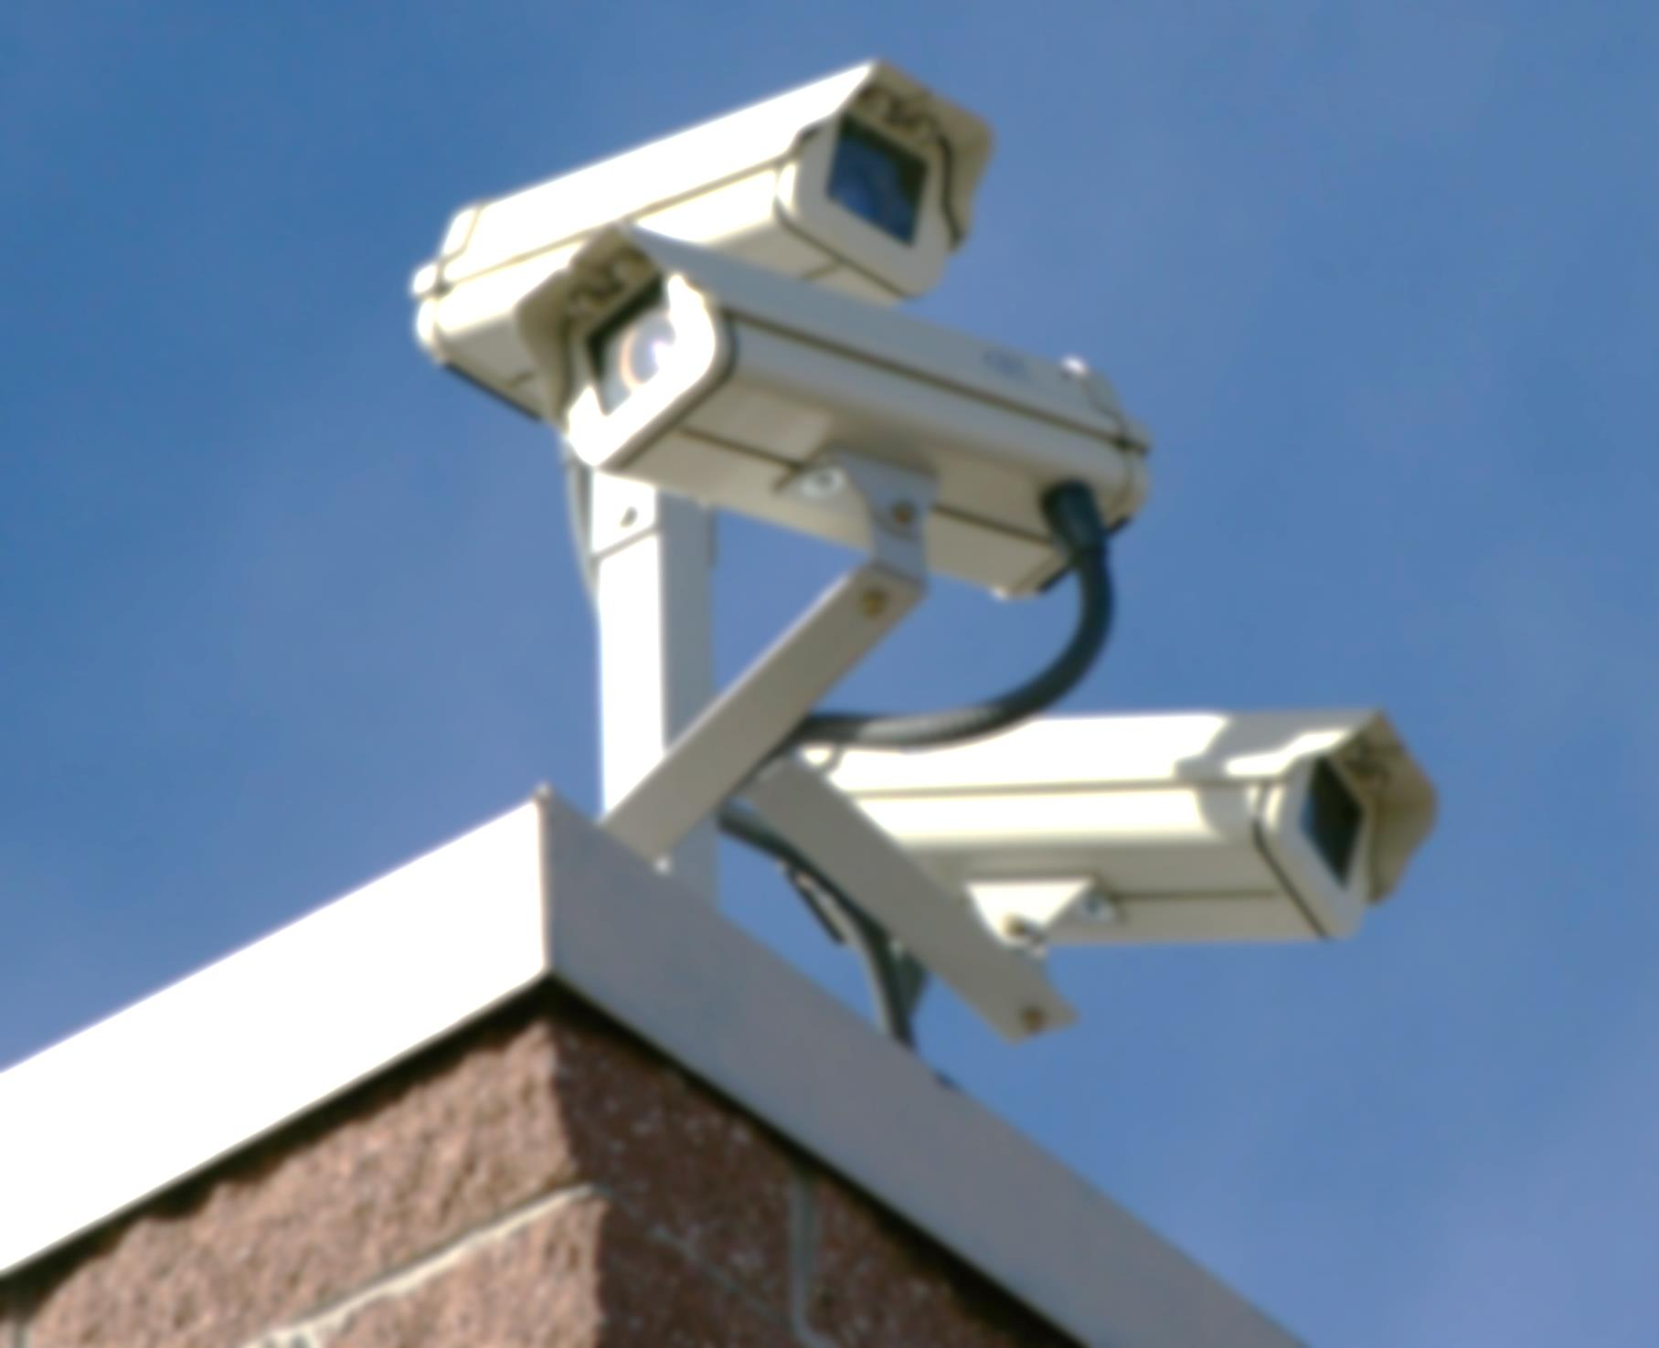
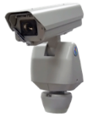
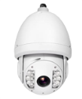
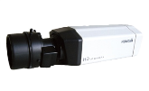
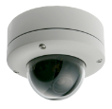
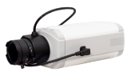
高清摄像机
产品系列
产品名称
产品型号
产品外观
高清一体化快速云台摄像机
HD-IPC-P系列
高清红外高速球型摄像机
HD-IPC-D系列
专业型高清枪型低照度摄像机
HD-IPC-Q系列
高清半球型低照度单摄像机
HD-IPC-M系列
高清枪型低照度摄像机
HD-IPC-K系列

Slide 25
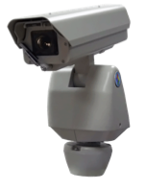
HD-IPC-P系列
高清一体化快速云台摄像机
产品概述
  HD-IPC-P系列室外使用的网络化高清一体化快速云台摄像机。可实现水平360°连续旋转，垂直方向+40°～-90°俯仰，高速、精确目标定位，快速自动聚焦。可提供1080P30/720p60高清图像，支持H.264和MJPEG视频编码，支持多码流。防护等级达到IP66，并具有多重抗干扰和防雷等功能，确保系统可靠安全。适合交通、治安等室外监控。

Slide 26
HD-IPC-P系列
产品品种
产品名称
产品型号
机芯型号
1080p高清一体化快速云台摄像机（高端机型）
HD-IPC-P132-M1
SONY FCB-CH6300
720p高清一体化快速云台摄像机（高端机型）
HD-IPC-P122-M2
SONY FCB-CH3400
1080p高清一体化快速云台摄像机（中端机型)
HD-IPC-P132-M3
SAMSUNG SCM-5190
720p高清一体化快速云台摄像机（中端机型）
HD-IPC-P122-M4
ML-220机
高清一体化快速云台摄像机（不含机芯）
HD-IPC-P111
高清一体化快速云台摄像机（不含编码）
HD-IPC-P101

Slide 27

HD-IPC-P系列
产品特性
  选用高灵敏度CMOS图像传感器，分辨率达1080p/720p
  强大的图像处理功能，支持宽动态（Wide-D），自动ICR和隐私遮蔽功能
  监控范围广，可水平360°连续旋转，垂直方向俯仰角达+40°～-90°,
  具有20倍光学变焦,快速自动聚焦
  适合全天候光照环境，具有日夜转换功能，正常模式时最低照度达0.3Lux，
  高灵敏度模式时最低照度可达0.095Lux；
  采用3D MCTF降噪技术，在低照度条件下，可有效减少并减小图像噪点
  采用Alpha-blending OSD技术，可叠加日期、时钟、摄像机标题等信息
  支持多通道和多码流输出
  可选配电子罗盘模块，能实时显示摄像机姿态和场景方向
  支持ONVIF标准;可为软件集成提供API
  环境适应性强，可自动加热、除霜，有雨刮
1
2
3
4
5
6
7
8
9
10

Slide 28
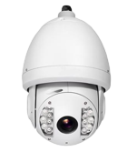
HD-IPC-D系列
高清红外高速球型摄像机
产品概述
  HD-IPC-D系列是室外使用的网络化高清红外高速球型摄像机。可实现水平360°连续旋转，垂直方向+5°～-90°俯仰，高速、精确目标定位，快速自动聚焦。可提供1080p30/720p60高清图像，支持H.264和MJPEG视频编码，支持多码流。防护等级达到IP65，并具有多重抗干扰和防雷等功能，确保系统可靠安全。适合交通、治安等室外监控。

Slide 29
HD-IPC-D系列
产品品种
产品名称
产品型号
机芯型号
1080p高清高速球型摄像机（高端机型）
HD-IPC-D132-M1
SONY FCB-CH6300
720p高清高速球型摄像机（高端机型）
HD-IPC-D122-M2
SONY FCB-CH3400
1080p高清高速球型摄像机（中端机型）
HD-IPC-D132-M3
SAMSUNG SCM-5190
720p高清高速球型摄像机（中端机型）
HD-IPC-D122-M4
ML-220机
高清高速球型摄像机（不含机芯）
HD-IPC-D111
高清高速球型摄像机（不含编码）
HD-IPC-D101

Slide 30
HD-IPC-D系列
产品特性
  选用高灵敏度CMOS图像传感器，分辨率达1080p30/720p60
  强大的图像处理功能，支持宽动态（Wide-D），自动ICR和隐私遮蔽功能
  监控范围广，可水平360°连续旋转，垂直方向俯仰角达+5°～-90°，
  具有20倍光学变焦（f=4.7mm～94mm）,快速自动聚焦
  适合全天候光照环境，具有日夜转换功能，正常模式时最低照度达0.3Lux，
  高灵敏度模式时最低照度可达0.095Lux
  采用3D MCTF降噪技术，在低照度条件下，可有效减少并减小图像噪点
  采用Alpha-blending OSD技术，可叠加日期、时钟、摄像机标题等信息
  支持多通道和多码流输出
  环境适应性强，可自动加热、除霜
  支持ONVIF标准;可为软件集成提供API
1
2
3
4
5
6
7
8
9

Slide 31
产品
名称
1080p专业型高清枪型低照度摄像机
720p专业型高清枪型低照度摄像机
1080p专业型高清枪型低照度摄像机
HD-IPC-Q系列
专业型高清枪型低照度摄像机
产品
型号
HD-IPC-Q132-S1
HD-IPC-Q122-S2
HD-IPC-Q122-S2
备注
产品概述
  采用200/300万像素高品质图像传感器，提供720p/1080p30高清图像，可同时采用H.264和MJPEG编码，可提供4种不同码流。最低照度0.5Lux，色彩逼真，低功耗，功耗小于4W。能同时提供RTSP媒体流和复合视频信号，双向语音，内置存储卡，多路光耦隔离开关输入输出，电子PTZ。适合交通、治安、机房、超市监控等场合。

Slide 32
HD-IPC-Q系列
产品特性
1
  选用高灵敏度图像传感器,比传统CMOS传感器具有更高的感光度和更低的噪声
  采用3D MCTF降噪技术，在低照度条件下，可有效减少并减小图像噪点
2
  采用Alpha-blending OSD技术，可叠加日期、时钟、摄像机标题等信息
3
4
  支持多区域隐私遮蔽
5
  支持RTSP协议，支持单播、组播、广播，可同时输出4种不同码流
  支持静态图片抓拍，可同时输出JPEG和RAW图片格式
6
7
  支持本地存储：Micro SD卡
8
  支持移动侦测，支持开关量输入（2路）输出（1路），支持事件和报警管理
9
  支持AC/DC 24V/适配器和POE（IEEE802.3af class 3）供电
  支持软件远程升级
10
  支持ONVIF标准;可为软件集成提供API
11
  低功耗，整机功耗<4W
12

Slide 33
HD-IPC-M系列
高清半球型低照度摄像机
产品
名称
1080p高清半球型低照度摄像机
720p高清半球型低照度摄像机
产品
型号
HD-IPC-M131
HD-IPC-M121
备注
产品概述
  HD-IPC-M131采用1080p宽动态图像传感器，一次快门多点曝光，图像动态范围可达100dB。提供1080p30高清图像，可同时采用H.264和MJPEG编码，可提供4种不同码流。POE供电，双向语音，内置存储卡，外形小巧。适合宾馆、酒店、超市等室内高清监控场合使用。

Slide 34
HD-IPC-M系列
产品特性
  选用1/3”200万像素CMOS宽动态图像传感器
1
  基于图像传感器多点曝光的宽动态处理，动态范围可达100dB
2
  支持RTSP协议，支持单播、组播、广播，可同时输出4种不同码流
3
  支持静态图片抓拍，可同时输出JPEG图片格式
4
5
  采用3D MCTF降噪技术，在低照度条件下，可有效减少并减小图像噪点
  采用Alpha-blending OSD技术，可叠加日期、时钟、摄像机标题等信息
6
7
  支持多区域隐私遮蔽
8
  支持本地存储：Micro SD卡
9
  支持移动侦测，支持事件和报警管理
  支持软件远程升级
10
  支持ONVIF标准;可为软件集成提供API
11
  低功耗，整机功耗<4W
12

Slide 35
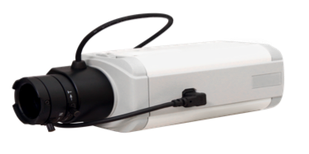
HD-IPC-K系列
高清枪型低照度摄像机
产品
名称
1080p高清枪型低照度摄像机
720p高清枪型低照度摄像机
产品
型号
HD-IPC-K131
HD-IPC-K121
备注
产品概述
  HD-IPC-K131采用720/1080p宽动态图像传感器，一次快门多点曝光，图像动态范围可达100dB。提供1080p30高清图像，可同时采用H.264和MJPEG编码，可提供4种不同码流。POE供电，双向语音，内置存储卡，外形小巧。适合宾馆、酒店、超市等室内高清监控场合使用。

Slide 36
HD-IPC-K系列
产品特性
  选用130/200万像素CMOS宽动态图像传感器
1
  基于图像传感器多点曝光的宽动态处理，动态范围可达100dB
2
  支持RTSP协议，支持单播、组播、广播，可同时输出4种不同码流
3
  支持静态图片抓拍，可同时输出JPEG图片格式
4
5
  采用3D MCTF降噪技术，在低照度条件下，可有效减少并减小图像噪点
  采用Alpha-blending OSD技术，可叠加日期、时钟、摄像机标题等信息
6
7
  支持多区域隐私遮蔽
8
  支持本地存储：Micro SD卡
9
  支持移动侦测，支持事件和报警管理
  支持软件远程升级
10
  支持ONVIF标准;可为软件集成提供API
11
  低功耗，整机功耗<4W
12

Slide 37

相关 技术资料

Slide 38


AXXON服务器配置表

Slide 39

通信速率
通讯速率 和 存储容量
  通信速率采用“位”“bit”计量；
  通信速率采用：b，Kb，Mb，Gb 表示
  1Gb=1024Mb=1024x1024Kb=1024x1024x1024b
存储容量
  存储容量采用“字节”“byte”计量；
  存储容量采用：B，KB，MB，GB，TB表示
  1GB=1024MB=1024x1024KB=1024x1024x1024B
通信速率和存储容量的关系
  1个字节=8个位， 1B=8b

Slide 40

H.264 压缩率、通信速率、存储容量
H.264的压缩率可达 102:1
标清D1摄像机
像素：720x576=414,720个像素；
位：每个像素一般采用10~12位量化，用2个字节
表示，每帧： 720x576x2=829,440B=6,635,520b
=6,635,520b/1024/1024=6.3Mb
每秒25帧，未压缩码流：6.3Mbx25=158Mb/S
采用H.264压缩编码，压缩率102:1
D1摄像机的码流：158/102=1.55Mb/S

Slide 41
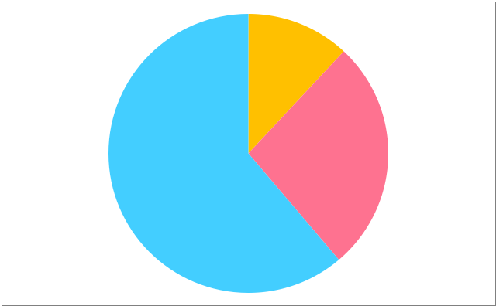
存储容量的计算
标清D1摄像机存储容量
1路摄像机每天需要16G，30天需要500G
16路30天需要7.6T，64路30天需要30T
准高清720p摄像机存储容量
1路摄像机每天需要36G，30天需要1.1T
16路30天需要17.5T，64路30天需要68T
高清1080p摄像机存储容量
1路摄像机每天需要82G，30天需要2.5T
16路30天需要39T，64路30天需要153T
1路摄像机每天需要45G，30天需要1.35T

Slide 42
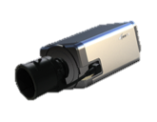
高清摄像机主要技术指标
压缩方式：H.264/Mpeg4/MJPEG
图像清晰度：1280X720/1920X1080
灵敏度：彩色：0.5 Lux 黑白：0.05 Lux
图像帧率：30帧/60帧
网络编码延迟：≤300ms
扫描方式：隔行扫描/逐行扫描
图像传感器：CMOS/CCD
宽动态：﹥50db 信噪比：55db

Slide 43

√
√
√
√
√
√
√
√
√
支持的通信协议情况，是否支持 ONVIF ?
带模拟输出接口：CVBS/ Y/Pb/Pr
可以组成模拟备份保障系统
方便安装调试
衡量高清摄像机的要点
主要技术指标
采用的图像传感器：CMOS/CCD
采用的核心解决方案：安霸、TI、海思
码流带宽情况：4MHz-8MHz
是否提供多码流：双码流
Notes:
√√

Slide 44
谢谢各位领导专家！
THANK YOU

Slide 45

上万精品PPT模板全部免费下载
PPT汇 www.ppthui.com
PPT模板下载：www.ppthui.com/muban/ 行业PPT模板：www.ppthui.com/hangye/
工作PPT模板：www.ppthui.com/gongzuo/ 节日PPT模板：www.ppthui.com/jieri/
PPT背景图片： www.ppthui.com/beijing/ PPT课件模板：www.ppthui.com/kejian/
Notes:
模板来自于 https://www.ppthui.com 【PPT汇】

Slide 46
10000+套精品PPT模板全部免费下载
www.ppthui.com
PPT汇
PPT模板下载：www.ppthui.com/muban/ 行业PPT模板：www.ppthui.com/hangye/
工作PPT模板：www.ppthui.com/gongzuo/ 节日PPT模板：www.ppthui.com/jieri/
党政军事PPT：www.ppthui.com/dangzheng/ 教育说课课件：www.ppthui.com/jiaoyu/
PPT模板：简洁模板丨商务模板丨自然风景丨时尚模板丨古典模板丨浪漫爱情丨卡通动漫丨艺术设计丨主题班会丨背景图片
行业PPT：党政军事丨科技模板丨工业机械丨医学医疗丨旅游旅行丨金融理财丨餐饮美食丨教育培训丨教学说课丨营销销售
工作PPT：工作汇报丨毕业答辩丨工作培训丨述职报告丨分析报告丨个人简历丨公司简介丨商业金融丨工作总结丨团队管理
More+
Notes:
模板来自于 https://www.ppthui.com 【PPT汇】

